Slide 1
El mapa de los finales · Bloque 6: Otras relaciones de material
Lección 23
El mate de alfil y caballo y torre y alfil contra torre
Finales 93 a 96 · 16 posiciones
Ajedrez Integral · Oscar Angulo Cubero

Slide 2
Objetivo de la lección
Dar el mate de alfil y caballo con el método clásico y defender torre y alfil contra torre con Cochrane y la segunda fila, conociendo la maniobra de Philidor.
Idea guía: En los dos finales manda el plan, no la memoria: el cajón y la W del caballo; la clavada de Cochrane y la torre en la segunda.
El mapa de los finales · Lección 23 · Ajedrez Integral

Slide 3
Contenido
• Final 93 · Mate de alfil y caballo
• Final 94 · Torre y alfil contra torre: rey en la banda (posición Philidor)
• Final 95 · Torre y alfil contra torre: rey lejos de la banda (defensa de Cochrane)
• Final 96 · Torre y alfil contra torre: defensa de la segunda fila
El mapa de los finales · Lección 23 · Ajedrez Integral

Slide 4
Final 93 · Mate de alfil y caballo
El mate de alfil y caballo no es mecánico: exige entender el plan. Sólo puede darse en el rincón del color del alfil. Desde la peor posición se necesita algo más de 30 jugadas, pero con buena técnica sobra margen. El plan: centralizar rey y caballo, llevar al rey rival a la banda, ocupar la casilla pivote, desalojarlo del rincón seguro con caballo y alfil, conducirlo al rincón del mate con la ruta en W del caballo, construir el cajón y rematar con dos jaques seguidos.
• El mate sólo es posible en el rincón del color del alfil; el rey débil huirá al rincón contrario (rincón seguro).
• Plan: 1) rey al centro, 2) caballo al centro, 3) rey rival a la banda, 4) rey propio a la casilla pivote de la gran diagonal frente al rincón seguro, 5) caballo desaloja del rincón, 6) alfil desaloja de la casilla adyacente, 7) traslado al rincón del mate, 8) cajón, 9) rey a la casilla del mate, 10) dos jaques seguidos.
• La ruta del caballo desde c7 dibuja una V (de 7 a 5 y de 5 a 7) y, si el rey insiste en la banda, una W.
• Cuando el rey intenta escapar hacia el centro, el alfil se coloca de modo que, con el caballo, forme una barrera (la jugada clave Ae3).
• Alfil y caballo deben trabajar sobre casillas del mismo color para crear barreras y el cajón.
El mapa de los finales · Lección 23 · Ajedrez Integral

Slide 5
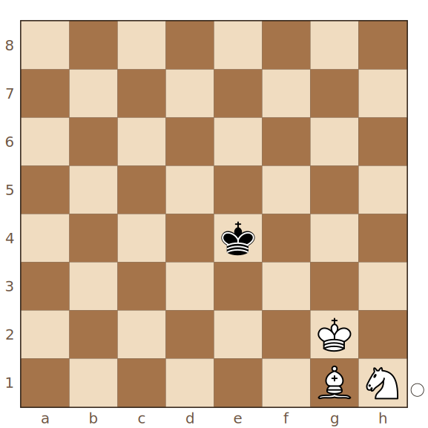
Final 93 · Mate de alfil y caballo
La peor posición de partida: el método clásico
Juegan blancas · Ganan blancas · posición clave
1.Rg3 Re5 2.Rf3 Rd5 3.Rf4 Rd6 4.Re4 Rc6 5.Cg3 Rd6 6.Cf5+ Rc6 7.Re5 Rd7 8.Rd5 Rc7 9.Ac5 Rb7 10.Rd6 Rb8 11.Rc6 Ra8 12.Cd6 Rb8 13.Cb5 Ra8 14.Cc7+ Rb8 15.Ad4 Rc8 16.Aa7 Rd8 17.Cd5 Re8 18.Rd6 Rf7 19.Ce7 Rf6 20.Ae3 Rf7 21.Ag5 Re8 22.Cc6 Rf7 23.Ce5+ Re8 24.Re6 Rf8 25.Rd7 Rg8 26.Re8 Rg7 27.Re7 Rg8 28.Ah6 Rh7 29.Af8 Rg8 30.Re8 Rh8 31.Rf7 Rh7 32.Cg4 Rh8 33.Ag7+ Rh7 34.Cf6#
Todas las piezas blancas están lejos del centro. Se juega con lógica, no a la perfección: primero rey y caballo al centro, después se empuja al rey negro a la banda y al rincón seguro (a8), el rey blanco ocupa la casilla pivote c6, caballo y alfil lo desalojan, y comienza el traslado hacia h8, el rincón del mate. La jugada 20.Ae3 es la clave que impide la fuga.
El mapa de los finales · Lección 23 · Ajedrez Integral

Slide 6
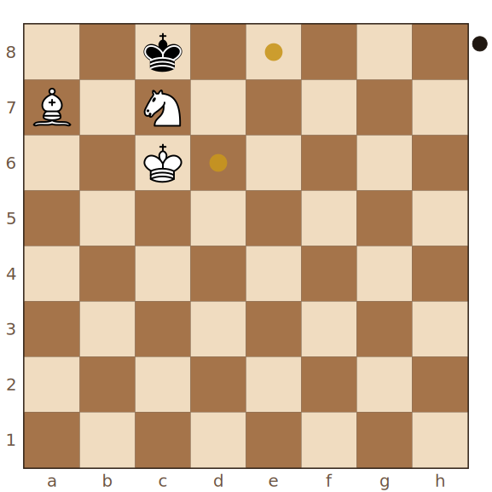
Final 93 · Mate de alfil y caballo
La trayectoria del caballo (diagrama 13.5)
Juegan negras · Ganan blancas · posición clave
1...Rd8 2.Cd5 Re8 3.Rd6 Rd8 4.Ce7 Re8 5.Re6 Rd8 6.Ab6+ Re8 7.Ac7 Rf8 8.Cf5 Re8 9.Cg7+ Rf8 10.Rf6 Rg8 11.Rg6 Rf8 12.Ad6+ Rg8 13.Cf5 Rh8 14.Ac5 Rg8 15.Ch6+ Rh8 16.Ad4#
El rey ha sido desalojado del rincón seguro. Si se empeña en quedarse en la banda, el caballo repite su recorrido de 7 a 5 y de 5 a 7 (la W) y el alfil, con jaques en las casillas negras, lo va empujando hacia el rincón del mate. Al llegar a h8 se pierde un tiempo con el alfil y se dan los dos jaques finales.
El mapa de los finales · Lección 23 · Ajedrez Integral

Slide 7
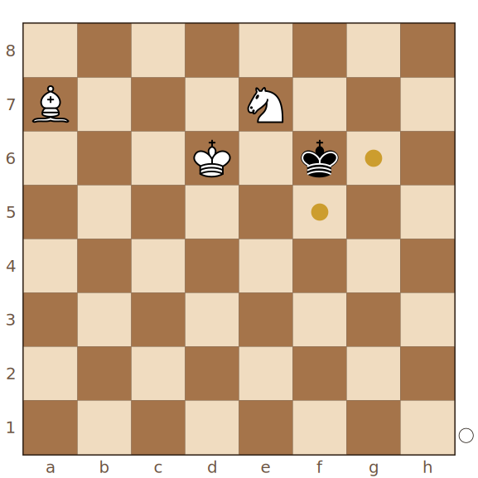
Final 93 · Mate de alfil y caballo
El intento de fuga y la barrera (diagrama 13.6)
Juegan blancas · Ganan blancas · posición clave
1.Ae3 Rf7 2.Ag5 Re8 3.Cc6 Rf7 4.Ce5+ Re8 5.Re6 Rf8 6.Rd7 Rg8 7.Re8 Rg7 8.Re7 Rg8 9.Ah6 Rh7 10.Af8 Rg8 11.Re8 Rh8 12.Rf7 Rh7 13.Cg4 Rh8 14.Ag7+ Rh7 15.Cf6#
Parece que el rey escapa por f6, pero el caballo de e7 controla f5 y g6: al alfil le basta con controlar g5. Tras 1.Ae3 el rey negro está encerrado entre la barrera de las piezas menores y el rey blanco. El alfil y el caballo construyen después el cajón (Ag5 y Ce5) y el rey blanco entra tranquilamente hasta la casilla del mate f7.
El mapa de los finales · Lección 23 · Ajedrez Integral

Slide 8
Final 94 · Torre y alfil contra torre: rey en la banda (posición Philidor)
El final de torre y alfil contra torre es tablas en teoría, pero muy difícil de defender en la práctica. Con el rey débil en la banda, el rey fuerte en oposición y el alfil en la misma columna, las blancas ganan con la maniobra de Philidor (siglo XVIII) si les toca mover. Con el turno, las negras sólo se salvan con el jaque en la séptima. Se gana igual en las cuatro columnas centrales y en las de alfil y torre; en la columna de caballo (posición de Lolli) es tablas.
• Las mejores líneas defensivas de la torre son la segunda y la primera fila; la segunda es la mejor porque su casilla de jaque es del color contrario al alfil.
• Para expulsar la torre de la segunda fila hay que recurrir al zugzwang (la jugada clave Ab3).
• Fuera de la segunda fila, se combinan los jaques que ganan tiempo con el cambio de flanco de la torre para preparar la jugada clave del alfil.
• La jugada clave del alfil controla la casilla de jaque de la torre defensora y prepara el mate.
• El bando débil, si puede, lleva su rey al rincón del color del alfil: en la columna de caballo la maniobra no funciona (Lolli).
El mapa de los finales · Lección 23 · Ajedrez Integral

Slide 9
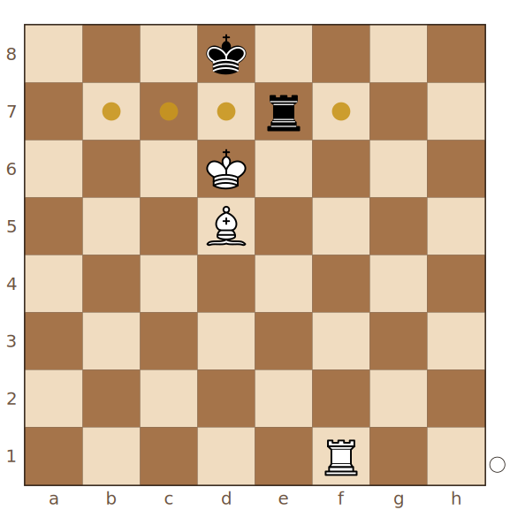
Final 94 · Torre y alfil contra torre: rey en la banda (posición Philidor)
Posición Philidor: la maniobra ganadora
Juegan blancas · Ganan blancas · posición clave
1.Tf8+ Te8 2.Tf7 Te2 3.Th7 Te1 4.Tb7 Tc1 5.Ab3 Tc3 6.Ae6 Td3+ 7.Ad5 Tc3 8.Td7+ Rc8 9.Th7 Rb8 10.Tb7+ Rc8 11.Tb4 Rd8 12.Ac4
Primero se echa a la torre de la segunda fila (1.Tf8+ y 2.Tf7). La defensa más tenaz es 2...Te2, porque el jaque en e3 no puede ser cubierto por el alfil. Sigue el cambio de flanco de la torre (3.Th7, 4.Tb7) y la jugada clave 5.Ab3!! que quita a la torre negra las casillas d1 y c2 y crea zugzwang. Al final el alfil en c4 inutiliza a la torre y el mate es imparable.
El mapa de los finales · Lección 23 · Ajedrez Integral

Slide 10
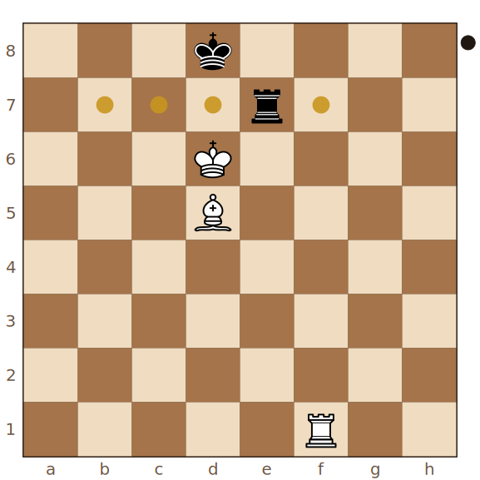
Final 94 · Torre y alfil contra torre: rey en la banda (posición Philidor)
Posición Philidor: juegan negras
Juegan negras · Tablas
1...Td7+
Con el turno, las negras se salvan únicamente con el jaque en la séptima. Si la torre no puede dar ese jaque (por ejemplo desde e2), pierden aunque muevan.
El mapa de los finales · Lección 23 · Ajedrez Integral

Slide 11
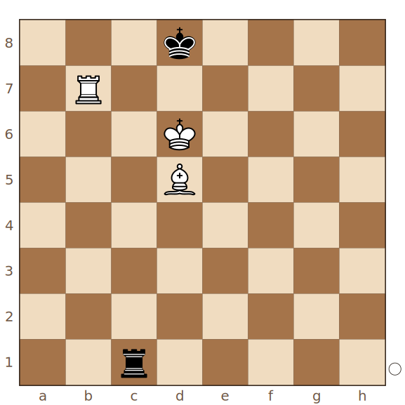
Final 94 · Torre y alfil contra torre: rey en la banda (posición Philidor)
La jugada clave 5.Ab3!! (diagrama 13.8)
Juegan blancas · Ganan blancas · posición clave
1.Ab3 Tc3 2.Ae6 Td3+ 3.Ad5 Tc3 4.Td7+ Rc8 5.Th7 Rb8 6.Tb7+ Rc8 7.Tb4 Rd8 8.Ac4
El alfil controla d1 (evita el jaque) y c2 (evita el regreso a la segunda fila) y deja a las negras en zugzwang: el rey no puede mover y la torre debe empeorar. Después se repite la maniobra de jaque para ganar tiempo, cambio de flanco y jugada de alfil.
El mapa de los finales · Lección 23 · Ajedrez Integral

Slide 12
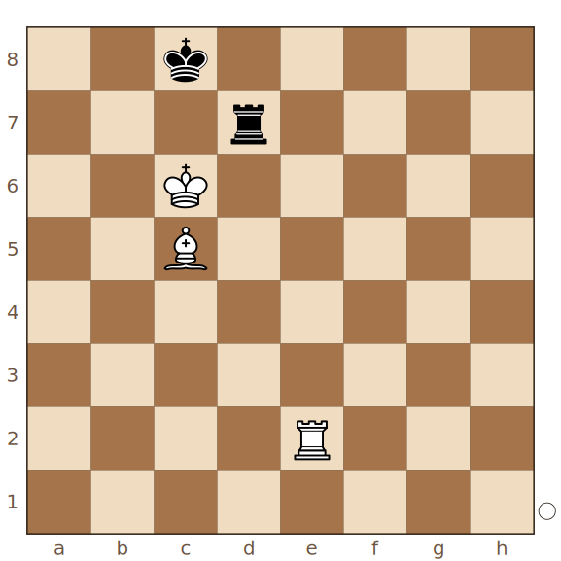
Final 94 · Torre y alfil contra torre: rey en la banda (posición Philidor)
Una columna a la izquierda: columna de alfil (Lolli)
Juegan blancas · Ganan blancas
1.Te8+ Td8 2.Te7 Td2 3.Tf7 Td1 4.Ta7 Tb1 5.Aa3 Tb3 6.Ad6 Tc3+ 7.Ac5 Tb3 8.Tc7+ Rb8 9.Th7 Ra8 10.Ta7+ Rb8 11.Ta4 Rc8 12.Ab4
La maniobra de Philidor funciona también en la columna de alfil, con algunas variantes propias. Se dan las jugadas sin comentarios: la idea es la misma.
El mapa de los finales · Lección 23 · Ajedrez Integral

Slide 13
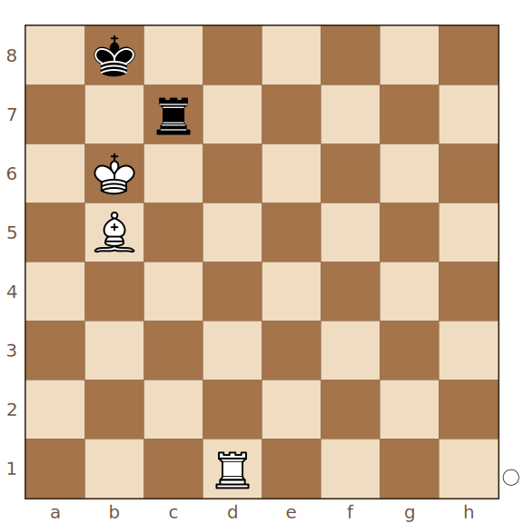
Final 94 · Torre y alfil contra torre: rey en la banda (posición Philidor)
Columna de caballo: posición de Lolli, tablas
Juegan blancas · Tablas
1.Td8+ Tc8 2.Td7 Tc1 3.Tf7 Tc2 4.Tg7 Tc1 5.Aa4 Tc3 6.Ac6 Tb3+ 7.Ab5 Tc3 8.Ac6 Tb3+ 9.Rc5 Tb1 10.Ad5 Tf1 11.Rd6 Tf6+ 12.Ae6 Tf1 13.Tg8+ Ra7 14.Ad5 Td1 15.Ta8+ Rb6 16.Tb8+ Ra7 17.Ta8+ Rb6 18.Ta2 Tb1
En la columna de caballo la maniobra no funciona: la defensa es única pero suficiente. Al bando débil le conviene llevar el rey al rincón del color del alfil. La defensa es apurada; sirve como recurso de emergencia, no como método recomendable.
El mapa de los finales · Lección 23 · Ajedrez Integral

Slide 14
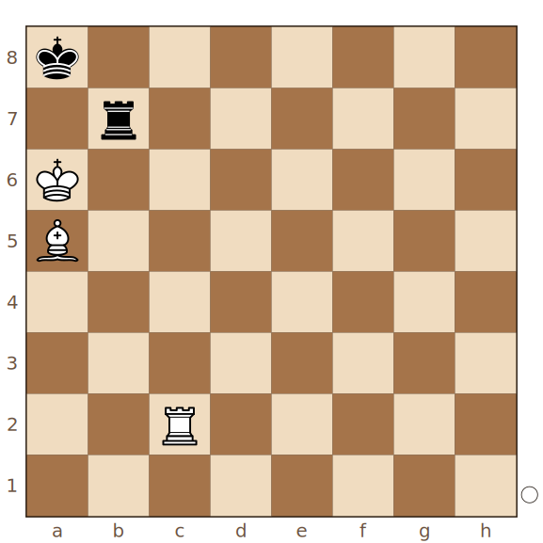
Final 94 · Torre y alfil contra torre: rey en la banda (posición Philidor)
Columna de torre: también se gana
Juegan blancas · Ganan blancas
1.Th2 Tb1 2.Th6 Tb7 3.Ab6 Ta7+ 4.Rb5 Tf7 5.Rc6 Tf8 6.Ac7 Tg8 7.Ad6 Te8 8.Th1
En la columna de torre se pierde con un procedimiento parecido al de una de las variantes de la columna de alfil. Cuidado con el ahogado: 2.Th3 Tb7 3.Ab6?? Ta7+! serían tablas.
El mapa de los finales · Lección 23 · Ajedrez Integral

Slide 15
Final 95 · Torre y alfil contra torre: rey lejos de la banda (defensa de Cochrane)
Con el rey débil lejos de la banda, el bando defensor debe conocer un sistema modelo. La defensa de Cochrane consiste en clavar el alfil en una línea central con la torre, de forma que el rey fuerte quede una línea más lejos que en la posición Philidor; el rey débil espera en el extremo contrario de esa línea. Cuando el rey fuerte desclava el alfil, el rey débil se mueve en dirección contraria y la torre se interpone para liberarlo de la banda.
• No conviene quedarse en el centro: tarde o temprano el rey débil va a la banda y debe hacerlo en condiciones idóneas.
• Defensa de Cochrane: la torre clava el alfil en una de las cuatro líneas centrales (columnas d y e, filas 4 y 5) y el rey se sitúa en el extremo contrario.
• Mientras el alfil esté clavado, la mejor táctica es esperar con la torre.
• Cuando el rey fuerte desclava el alfil, el rey débil se mueve en dirección contraria (nunca hacia la posición Philidor).
• La fase intermedia se supera con la defensa de la segunda fila, que además saca al rey de la banda.
El mapa de los finales · Lección 23 · Ajedrez Integral

Slide 16
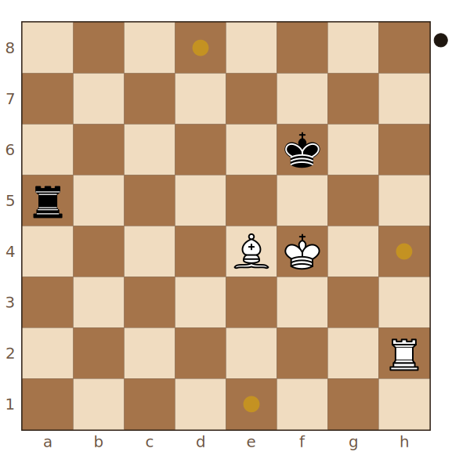
Final 95 · Torre y alfil contra torre: rey lejos de la banda (defensa de Cochrane)
Budnikov - Novik, Moscú 1991: la espera
Juegan negras · Tablas · posición clave
1...Tb5 2.Th6+ Re7 3.Ta6 Tc5 4.Ad3 Tc7 5.Re5 Tc5+ 6.Rd4 Tg5 7.Ae4 Th5 8.Tg6 Ta5 9.Ad5 Ta1 10.Re5 Te1+ 11.Ae4 Te2 12.Tg7+ Re8
Las negras esperan cortando el paso del rey blanco con la torre. Cuando el alfil se coloca en d5 para que el rey cruce la quinta fila, la torre va a una de sus cuatro casillas ideales (a1, en el lado contrario al rey) y clava el alfil: defensa de Cochrane.
El mapa de los finales · Lección 23 · Ajedrez Integral

Slide 17
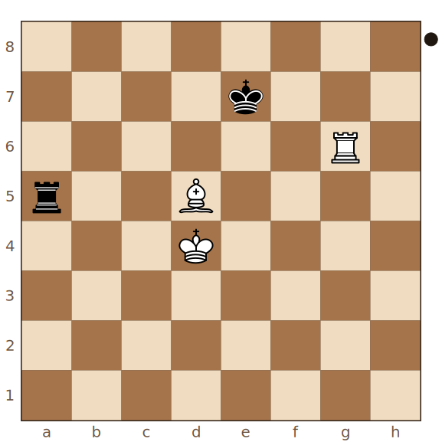
Final 95 · Torre y alfil contra torre: rey lejos de la banda (defensa de Cochrane)
El primer momento de alarma (diagrama 13.13)
Juegan negras · Tablas · posición clave
1...Ta1 2.Re5 Te1+ 3.Ae4 Te2 4.Tg7+ Re8
El rey blanco va a cruzar la quinta fila. Todas las jugadas de torre hacen tablas, pero 1...Ta1 es la que sigue el sistema elegido: se prepara la clavada en la columna e.
El mapa de los finales · Lección 23 · Ajedrez Integral

Slide 18
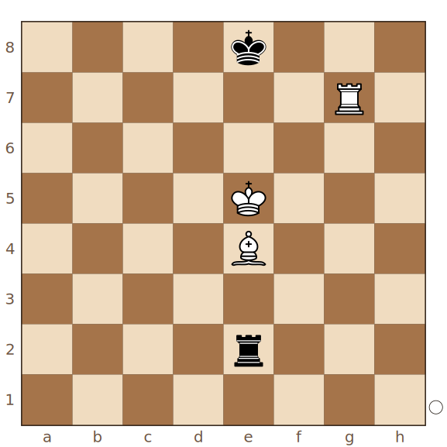
Final 95 · Torre y alfil contra torre: rey lejos de la banda (defensa de Cochrane)
La posición típica de la defensa de Cochrane (diagrama 13.14)
Juegan blancas · Tablas · posición clave
1.Ta7 Te1 2.Rd5 Rf8 3.Af5 Te7 4.Ta8+ Rf7 5.Ta1 Rf6
La torre clava el alfil sin permitir la posición Philidor y el rey espera en el extremo de la misma columna. Cuando el rey blanco desclava (2.Rd5) el negro va en dirección contraria: 2...Rf8! (2...Rd8? 3.Rd6 y se alcanza la posición Philidor). Después la torre se interpone y el rey sale de la banda.
El mapa de los finales · Lección 23 · Ajedrez Integral

Slide 19
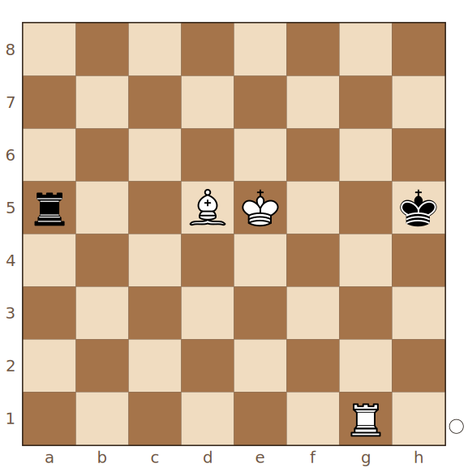
Final 95 · Torre y alfil contra torre: rey lejos de la banda (defensa de Cochrane)
De nuevo la posición básica (diagrama 13.15)
Juegan blancas · Tablas
1.Th1+ Rg5 2.Tb1 Rh5 3.Tg1 Tb5 4.Rd4 Rh6 5.Ae4 Tg5
La misma estructura en la fila 5: torre clavando desde b5, rey en h5. Cuando el rey blanco desclava con Rd4, el rey negro se aleja (Rh6) y la torre vuelve a interponerse (Tg5) para liberarlo.
El mapa de los finales · Lección 23 · Ajedrez Integral

Slide 20
Final 96 · Torre y alfil contra torre: defensa de la segunda fila
Cuando el rey débil ya está en la banda y no se ha podido aplicar la defensa de Cochrane, queda la defensa de la segunda fila: torre y rey en la segunda. Si un jaque echa al rey a la primera, la oferta inmediata de cambio de torres le permite volver. El zugzwang puede rechazarlo a la primera, pero entonces se sostiene con un recurso de ahogado.
• Torre y rey en la segunda fila; ante un jaque, ofrecer el cambio de torres para regresar.
• Contra el intento de zugzwang, el recurso de ahogado (Tf2+ con el rey en f3) salva la posición.
• La torre puede cambiar de lado en la segunda fila, pero no debe dejarse encerrar (Tg2? con el rey rival en h3).
• Buscar un sistema defensivo de inmediato en vez de hacer jugadas neutras que llevan a posiciones delicadas.
El mapa de los finales · Lección 23 · Ajedrez Integral

Slide 21
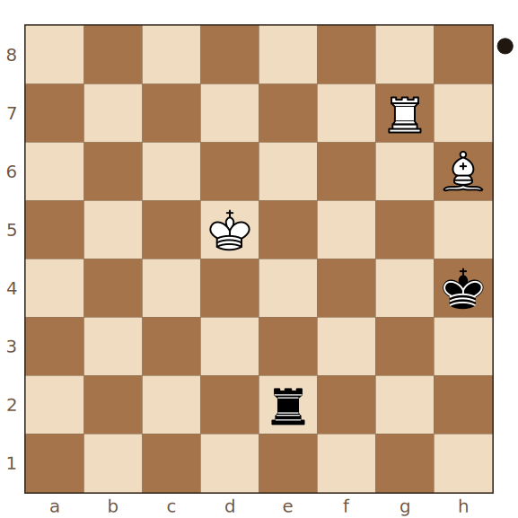
Final 96 · Torre y alfil contra torre: defensa de la segunda fila
García González - Balashov, Leningrado 1977
Juegan negras · Tablas · posición clave
1...Rh3 2.Af4 Tg2 3.Th7+ Rg4 4.Re4 Te2+ 5.Ae3 Tg2 6.Tg7+ Rh3 7.Ag5 Rg4 8.Tg8 Rg3 9.Af4+ Rh3 10.Th8+ Rg4
Las negras buscan de inmediato la defensa de la segunda fila (aquí, la columna g). Tras 4.Re4 la defensa correcta es la evidente 4...Te2+! seguida de Tg2, y las blancas no pueden molestar. En la partida se jugó 4...Tc2?, que permitía construir la posición Philidor.
El mapa de los finales · Lección 23 · Ajedrez Integral

Slide 22
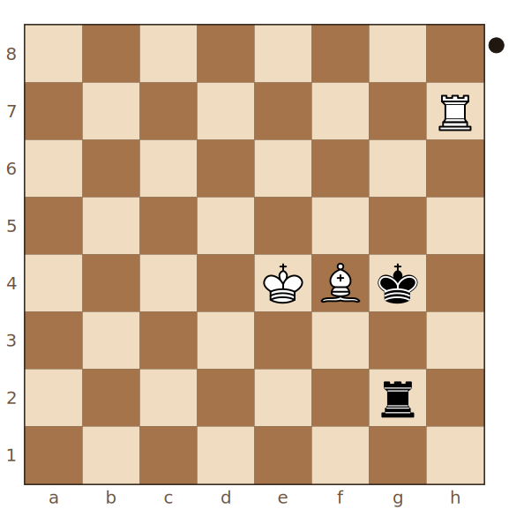
Final 96 · Torre y alfil contra torre: defensa de la segunda fila
Posición básica de la defensa de la segunda fila (diagrama 13.17)
Juegan negras · Tablas · posición clave
1...Te2+ 2.Ae3 Tg2
Aunque las piezas negras parecen en zugzwang, el jaque en e2 y la vuelta a g2 mantienen la posición. En la partida siguió 1...Tc2? 2.Ae3? (2.Tg7+ Rh4 3.Rf5 Tc5+ 4.Ae5 y la máquina mortífera está montada) 2...Tg2 y las negras volvieron al buen camino.
El mapa de los finales · Lección 23 · Ajedrez Integral

Slide 23
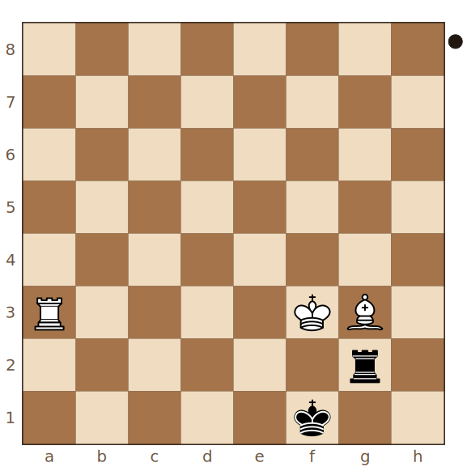
Final 96 · Torre y alfil contra torre: defensa de la segunda fila
El recurso de ahogado (diagrama 13.18)
Juegan negras · Tablas · posición clave
1...Tf2+ 2.Rg4 Tc2 3.Te3 Te2 4.Tf3+ Rg2 5.Tf4 Ta2 6.Te4 Tc2 7.Ad6 Rf1 8.Ab4 Tg2+ 9.Rh3 Tc2 10.Aa5 Ta2 11.Ab6 Ta3+ 12.Rg4 Tg3+ 13.Rf4 Tf3+ 14.Re5 Rg2 15.Te2+ Rg3
Las blancas prueban el tema del ahogado con el rey en f3: la única, pero eficaz, es 1...Tf2+!. Después la torre pasea por la segunda fila (casi todas sus casillas son tablas, salvo g2 con el rey blanco cerca de h3). Al final las blancas agotan sus ideas.
El mapa de los finales · Lección 23 · Ajedrez Integral

Slide 24
Para practicar
Dá el mate de alfil y caballo contra el motor desde la peor posición en menos de 40 jugadas.
En la página del curso cada posición se puede jugar contra el motor (Stockfish) al nivel que elijas; la hoja de ejercicios en PDF reúne las posiciones de esta lección para resolver sin tablero.
• Recorre cada línea principal hasta entender el porqué de cada jugada.
• Practica primero las posiciones clave, después las demás.
• Anota las reglas de cada final con tus palabras.
El mapa de los finales · Lección 23 · Ajedrez Integral

